Slide 1

Problema #1
“¿Es la ‘aceleración’ usada como feature útil para realizar predicciones?”
Comisión: 1
Experimentadores: Federico Ricardo Checozzi
Pares Revisores:

Slide 2
Hipótesis Experimental del Problema #1
Se busca comparar un método propuesto en clases, la estimación de la “aceleración” de los features del dataset con otros estimadores de tendencia y variación para estudiar su efectividad para mejorar predicciones.

Slide 3
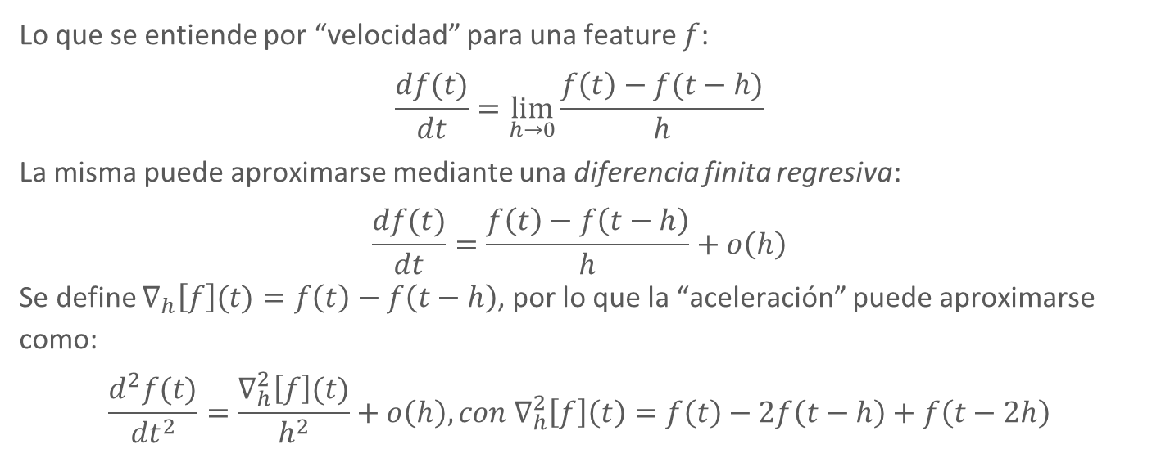
Hipótesis Experimental del Problema #1
Lo que se entiende por “velocidad” para una feature $f$:
$$\frac{df(t)}{dt}=\lim_{h\overset{→}{}0}{\frac{f\left(t\right)−f(t−h)}{h}}$$
La misma puede aproximarse mediante una diferencia finita regresiva:
$$\frac{df(t)}{dt}=\frac{f\left(t\right)−f\left(t−h\right)}{h}+o\left(h\right)$$
Se define $∇_{h}\left[f\right](t)=f\left(t\right)−f\left(t−h\right)$, por lo que la “aceleración” puede aproximarse como:
$$\frac{d^{2}f(t)}{{dt}^{2}}=\frac{∇_{h}^{2}\left[f\right](t)}{h^{2}}+o\left(h\right),con ∇_{h}^{2}\left[f\right]\left(t\right)=f\left(t\right)−2f\left(t−h\right)+f\left(t−2h\right)$$

Slide 4
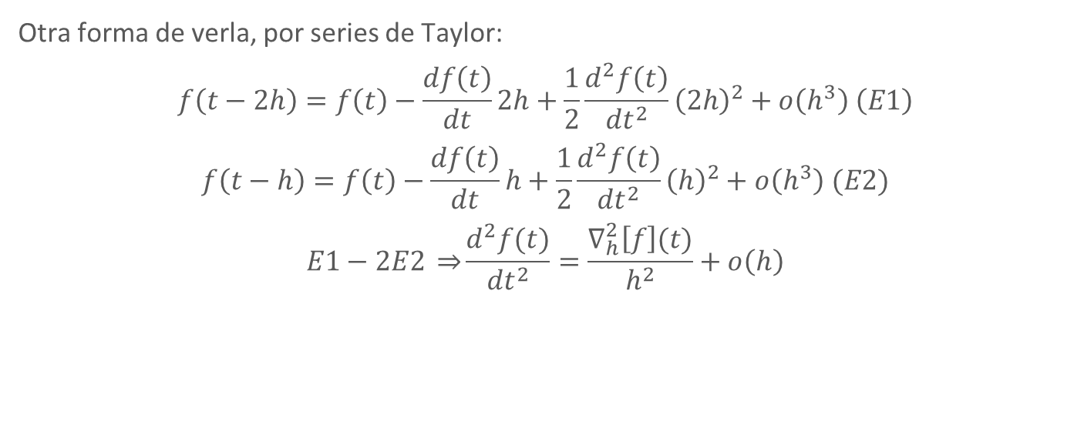
Hipótesis Experimental del Problema #1
Otra forma de verla, por series de Taylor:
$$f\left(t−2h\right)=f\left(t\right)−\frac{df\left(t\right)}{dt}2h+\frac{1}{2}\frac{d^{2}f\left(t\right)}{{dt}^{2}}{\left(2h\right)}^{2}+o\left(h^{3}\right) \left(E1\right)$$
$$f\left(t−h\right)=f\left(t\right)−\frac{df\left(t\right)}{dt}h+\frac{1}{2}\frac{d^{2}f\left(t\right)}{{dt}^{2}}{\left(h\right)}^{2}+o\left(h^{3}\right) (E2)$$
$$E1−2E2 \overset{⇒}{}\frac{d^{2}f(t)}{{dt}^{2}}=\frac{∇_{h}^{2}\left[f\right](t)}{h^{2}}+o\left(h\right)$$

Slide 5
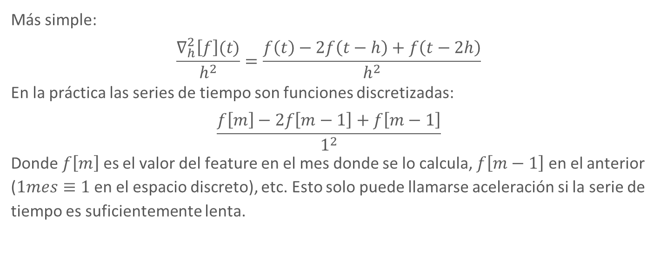
Hipótesis Experimental del Problema #1
Más simple:
$$\frac{∇_{h}^{2}\left[f\right](t)}{h^{2}}=\frac{f\left(t\right)−2f\left(t−h\right)+f\left(t−2h\right)}{h^{2}}$$
En la práctica las series de tiempo son funciones discretizadas:
$$\frac{f\left[m\right]−2f\left[m−1\right]+f\left[m−1\right]}{1^{2}}$$
Donde $f\left[m\right]$ es el valor del feature en el mes donde se lo calcula, $f\left[m−1\right]$ en el anterior ($1mes≡1$ en el espacio discreto), etc. Esto solo puede llamarse aceleración si la serie de tiempo es suficientemente lenta.

Slide 6
Sesgos Cognitivos (conflictos de intereses)
-Espero que los nuevos features sean comparables, y hasta en algunos casos competitivos con otras medidas de tendencia y/o variación.
-Al menos espero que sea mejor que la variación respecto al mes anterior.

Slide 7
Revisión de Bibliografía
-Definiciones básicas de diferencias finitas: https://en.wikipedia.org/wiki/Finite_difference.
-Lectura de introducción al análisis numérico por Cho, Hyoung Kyu: https://ocw.snu.ac.kr/sites/default/files/NOTE/Lecture%2008_0.pdf
-Aplicaciones a análisis de señales (inspiración original viene de temas similares), por Fabien Dumont: https://orbi.uliege.be/bitstream/2268/179486/1/Difference%20schemes%20analysis.pdf
-Feature engineering y regresión simbólica para detectar física oculta a partir de observaciones de sensores (!!!), por Harsha Vaddireddy y otros: https://www.osti.gov/pages/servlets/purl/1593556

Slide 8
Revisión de Bibliografía

Slide 9
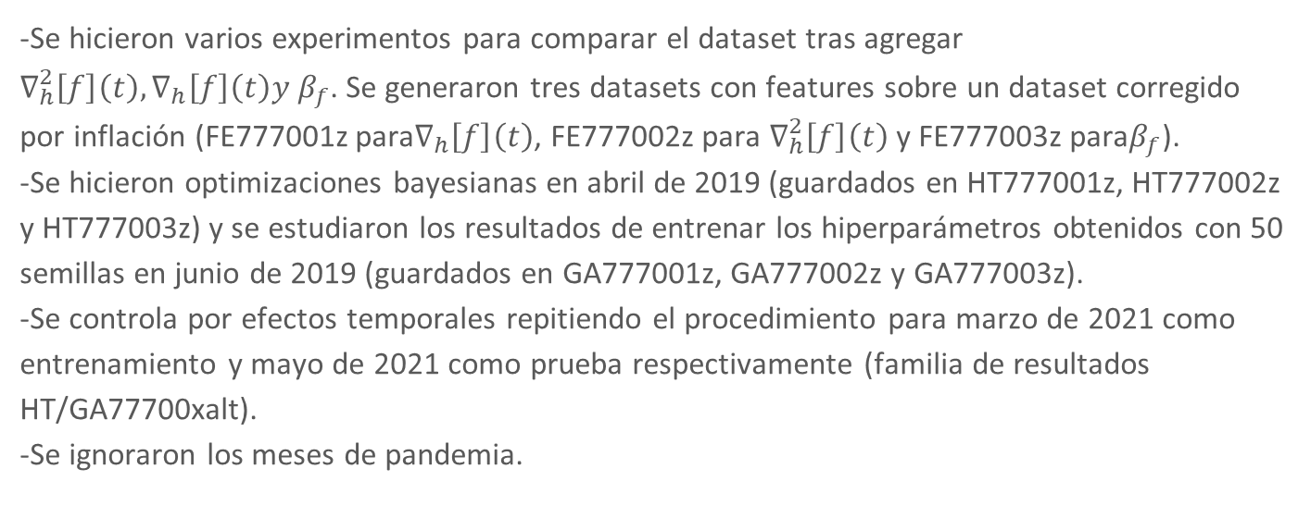
Diseño experimental
-Se hicieron varios experimentos para comparar el dataset tras agregar $∇_{h}^{2}\left[f\right]\left(t\right),∇_{h}\left[f\right]\left(t\right)y β_{f}$. Se generaron tres datasets con features sobre un dataset corregido por inflación (FE777001z para$∇_{h}\left[f\right]\left(t\right)$, FE777002z para $∇_{h}^{2}\left[f\right]\left(t\right)$y FE777003z para$β_{f}$).
-Se hicieron optimizaciones bayesianas en abril de 2019 (guardados en HT777001z, HT777002z y HT777003z) y se estudiaron los resultados de entrenar los hiperparámetros obtenidos con 50 semillas en junio de 2019 (guardados en GA777001z, GA777002z y GA777003z).
-Se controla por efectos temporales repitiendo el procedimiento para marzo de 2021 como entrenamiento y mayo de 2021 como prueba respectivamente (familia de resultados HT/GA77700xalt).
-Se ignoraron los meses de pandemia.

Slide 10
Limitaciones
La tendencia tiene una ventana de 6 elementos.
Se utilizó una semilla durante la optimización bayesiana por una cuestión de tiempo.
Se utilizaron solo 50 iteraciones de optimización bayesiana.
La estrategia de entrenamiento utilizó un solo mes para entrenar y uno para probar, no hay garantía de que se extienda a otros diseños experimentales.
No se estudian qué pasa con las combinaciones de features (por ejemplo, un dataset con las diferencias mes a mes y las aceleraciones). Puede haber cierta redundancia de información en estos casos por ser combinaciones lineales de valores de cada mes.
Las conclusiones no necesariamente se extrapolan a otros datasets.

Slide 11
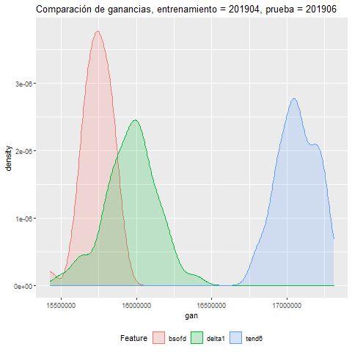
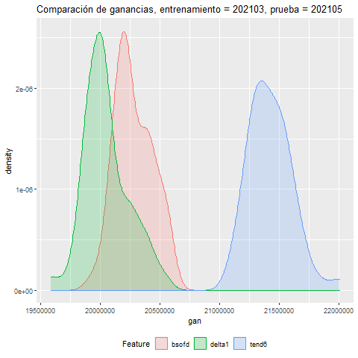
Resultados

Slide 12
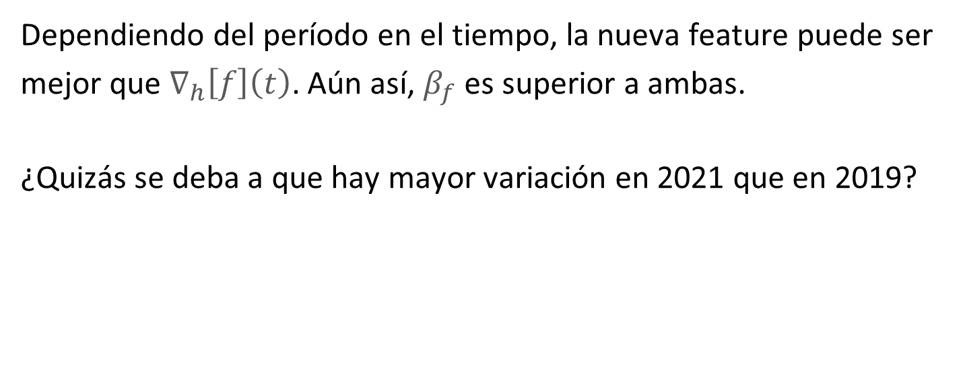
Discusión
Dependiendo del período en el tiempo, la nueva feature puede ser mejor que $∇_{h}\left[f\right]\left(t\right)$. Aún así, $β_{f}$ es superior a ambas.
¿Quizás se deba a que hay mayor variación en 2021 que en 2019?

Slide 13
Conclusiones
La diferencia de segundo orden finito es un feature interesante para probar a falta de otras ideas, pero no necesariamente algo que va a mejorar dramáticamente la capacidad de predicción de los modelos con los que estamos trabajando.

Slide 14
Futuros Problemas y Experimentos
-Se podría comparar los features propuestos con otros más. Se podría comparar combinaciones de features.
-Se podría refinar el experimento (diferentes meses, más iteraciones, más semillas durante la optimización).
-Algunas de las presentaciones y papers consultados sugieren una infinidad de operadores en base a diferencias finitas. Hasta sería posible armar una base de funciones y probar combinaciones para encontrar features que generen mejores modelos.

Slide 15
Anexo
Repositorios : https://github.com/federicochecozzi/labo/tree/main/src/Experimentos/Experimento%20segunda%20diferencia%20finita
Datasets con features:
https://storage.googleapis.com/metroid2357/exp/FE777001z/dataset.csv.gz
https://storage.googleapis.com/metroid2357/exp/FE777002z/dataset.csv.gz
https://storage.googleapis.com/metroid2357/exp/FE777003z/dataset.csv.gz

